Slide 1

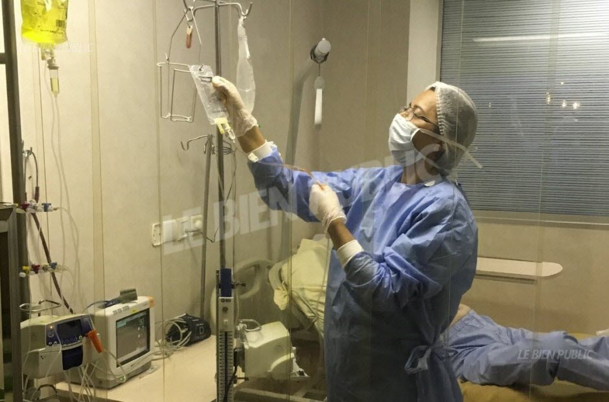
La vie à l’hôpital…
7 juin 2018 - Sr Bérengère NOEL

Slide 2

Quelques clés pour y vivre en bonne harmonie avec les autres professionnels de la santé et respecter les patients…

Slide 3

L’hygiène
Les isolements
Les soins intensifs

Slide 4
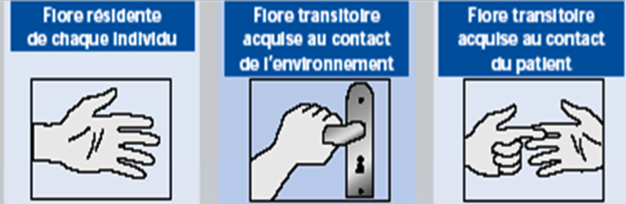
1. L’hygiène
50 à 80 % des infections sont transmises par nos mains.
L’hygiène des mains : Pourquoi ? Quand ? Comment ?

Slide 5
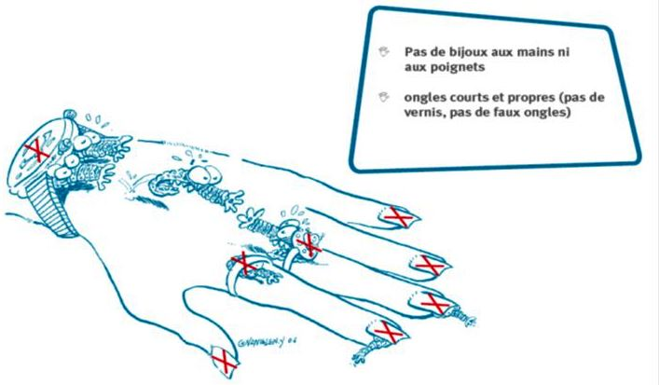

Slide 6
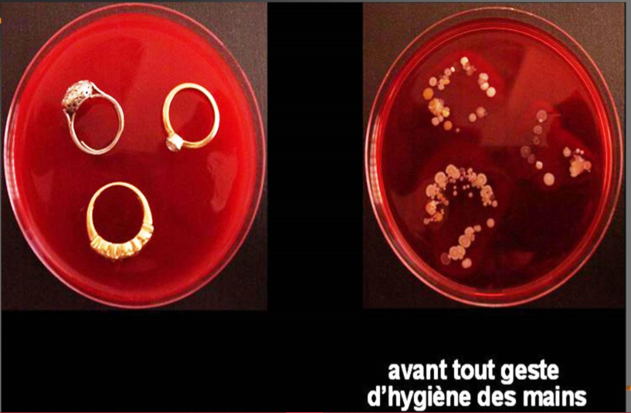
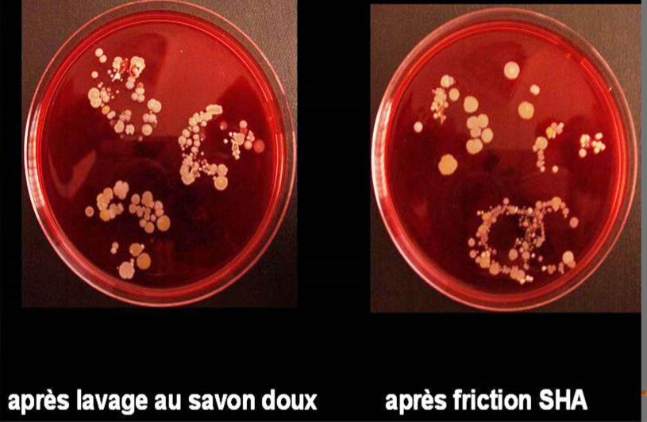
Le port de bijoux favorise la persistance de la flore transitoire car ils sont des endroits peu accessibles…

Slide 7


Se désinfecter les mains avec une Solution Hydro-Alcoolique entre chaque patient
Se laver les mains :
En arrivant à l’hôpital
Avant et après avoir mangé
Chaque fois que les mains sont souillées par des liquides biologiques (sang, crachats, selles, urines…) donc après s’être mouché, être allé aux toilettes
En quittant l’hôpital…

Slide 8
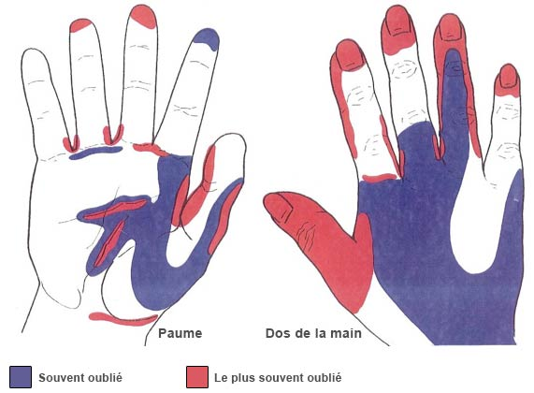

Slide 9
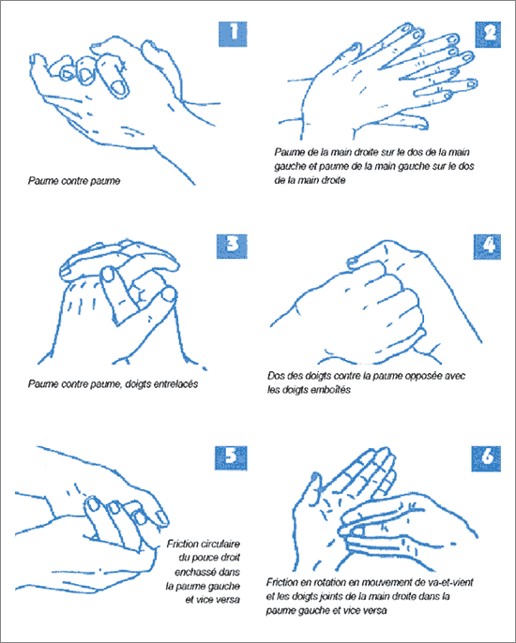
Solution
Hydro-
Alcoolique
(SHA)

Slide 10

Plein de « détails » qui peuvent aider le patient, toujours fragile face aux microbes : un sac ? un texte ? une custode ?...

Slide 11
2. Les isolements :
Toujours du « jaune »… mais signalé de manière différente d’un hôpital à l’autre.
Il s’agit d’une prescription médicale !
2 types d’isolement : septique et protecteur

Slide 12

Isolement septique :
S’opposer à la transmission d’agents infectieux
d’une personne infectée ou suspectée
à une autre personne.

Slide 13
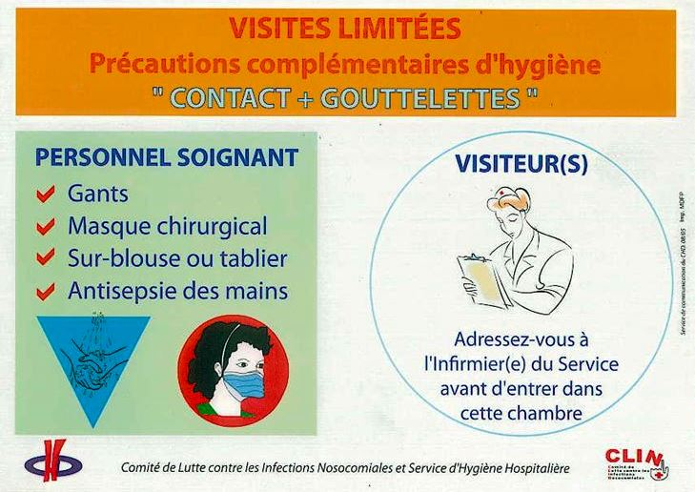
Souvent une affiche sur la porte mentionnant l’isolement : se renseigner auprès du personnel soignant sur les mesures à prendre.
Tablier ? Masque ? Gants ? Surchaussures ?...

Slide 14
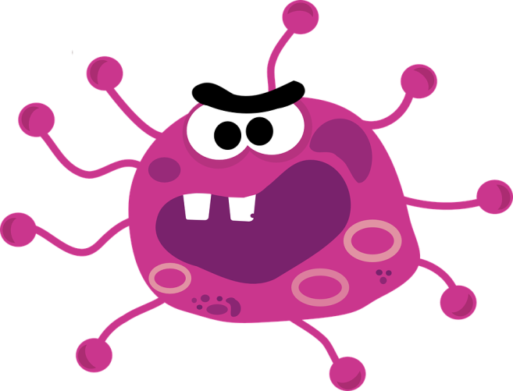
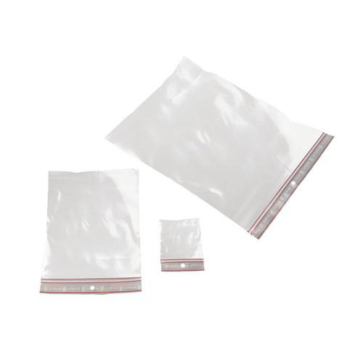
- A visiter en dernier lieu
(pour ne pas infecter d’autres patients)
- Eviter de s’asseoir sur le lit
- Limiter au strict nécessaire ce qui va entrer dans la chambre
- La communion et/ou le sacrement des malades ?

Slide 15

Isolement protecteur
Malades du SIDA, personnes atteintes de leucémie, prématurés, grands brûlés et tout autre patient dont les défenses immunitaires sont sous la norme.
Il faut les protéger de manière beaucoup plus rigoureuse face aux infections potentielles parce qu’ils sont plus fragiles face à d'éventuelles contaminations microbiennes.

Slide 16
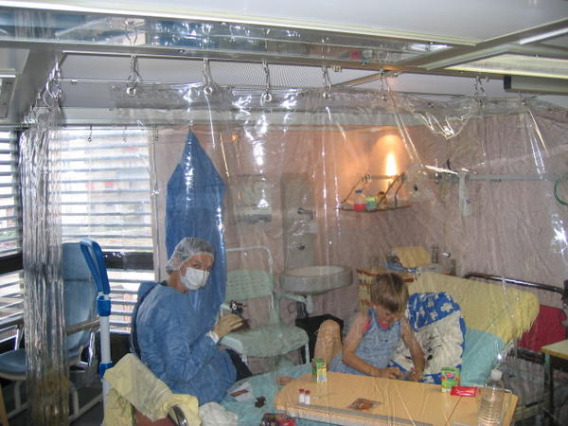
Patient toujours seul, dans une chambre avec un sas d’entrée.
Souvent une affiche sur la porte mentionnant l’isolement : se renseigner auprès du personnel soignant sur les mesures à prendre.
Dans tous les cas, se laver et se désinfecter les mains en entrant et en sortant de la chambre.

Slide 17

- A visiter en premier lieu (pour ne pas l’infecter avec les microbes des autres patients) et limiter le nombre de visites/visiteurs.
- Ne pas y aller si on est malade ou enrhumé
- Eviter de s’asseoir sur le lit
- Pas de fleur ni de plante verte (ni texte ni objet religieux)
- La communion et/ou le sacrement des malades ?

Slide 18
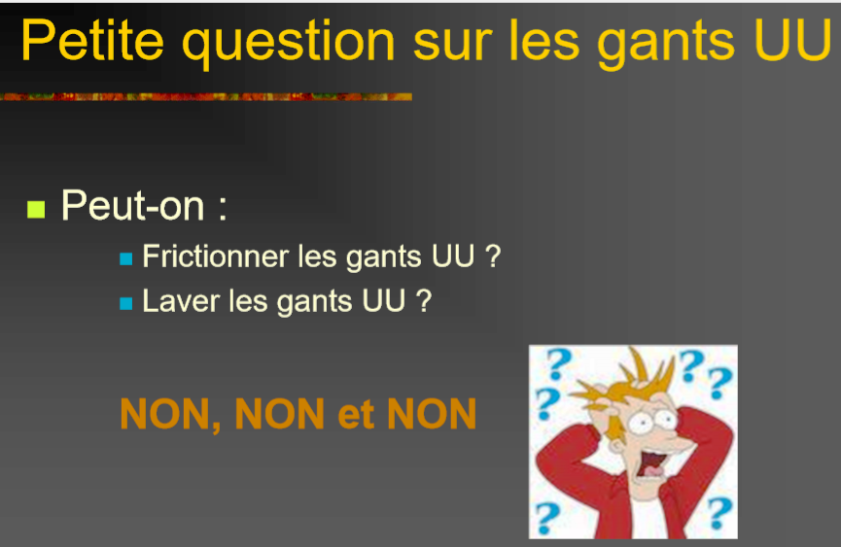

Slide 19
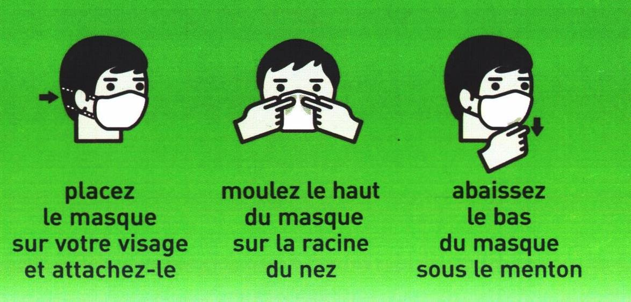
Porter un masque
- 1 masque pour 1 patient
(et donc ne pas le laisser pendre autour du cou, ni l’emmener d’un patient à l’autre)
- 1 barre métallique d’un côté : à mettre sur le nez

Slide 20
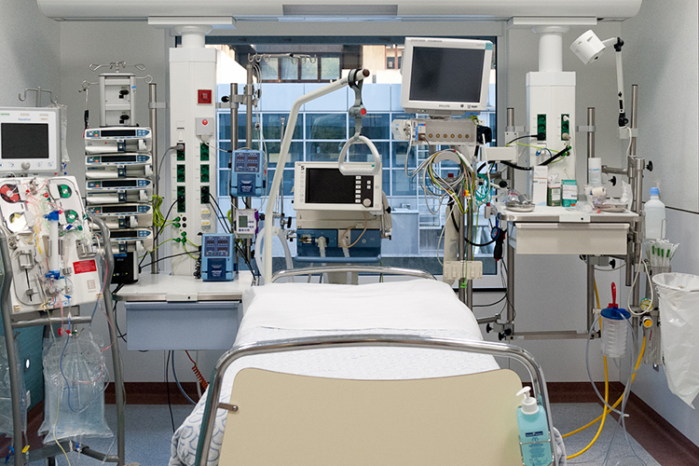
3. Les soins intensifs… hypertechnique !

Slide 21
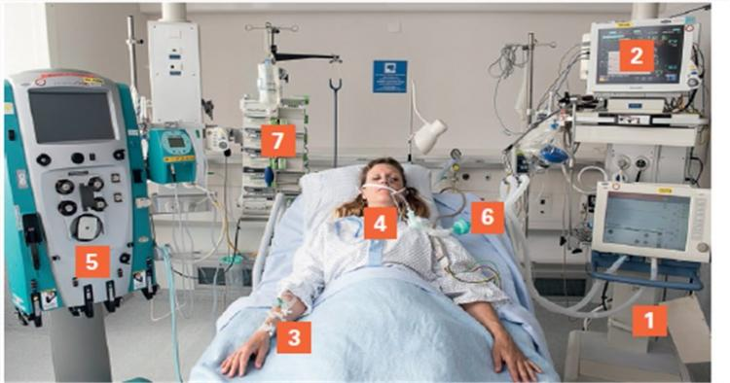
(1) Respirateur :
Appareil permettant la respiration artificielle en cas de troubles respiratoires ou de manque d’oxygène.
Il est branché à un tuyau mis en place dans la trachée (6) : ça s’appelle l’intubation.

Slide 22
(2) Moniteur/monitoring :
Appareil surveillant les fonctions vitales du patient (respiration, oxygénation, tension artérielle, rythme cardiaque).
Les alarmes signalent au personnel toute modification, même minime, des paramètres.

Slide 23
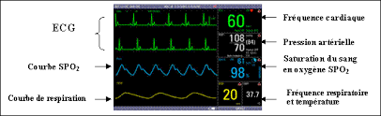
Pour une personne adulte :
Fréquence cardiaque normale : 60-100/minute
Pression artérielle normale : entre 90/60 et 140/90 mmHg
Saturation : Supérieure à 95%
Fréquence respiratoire normale : 12-18/minute
Température : 35,6-37,2°

Slide 24
(3) Cathéter :
Tuyau en plastique servant à effectuer des prélèvements sanguins.
- Dans une artère : il mesure la pression artérielle
- Dans une veine (cou, jambe, bras) et relié à une perfusion, il apporte un traitement, une hydratation ou une nutrition

Slide 25
(4) Sonde gastrique : tuyau qui passe par le nez et arrive dans l’estomac pour aspirer les secrétions ou nourrir le patient

Slide 26
(5) Hémofiltration : filtration du sang pour suppléer à la fonction des reins (dialyse)

Slide 27
(7) Pousse-seringues : dispositif utilisé pour l’administration en continu d’un traitement, en respectant des débits très précis.

Slide 28

Place à vos questions, remarques…

